Slide 3
Какая сказочная героиня на легкие деньги выгодно купила вещь для вечеринки?
ВОПРОС №1
#личные_деньги
А. Дюймовочка
Б.
^{Муха-Цокотуха}
Алиса из страны чудес
В.
Василиса Прекрасная
Г.

Slide 4
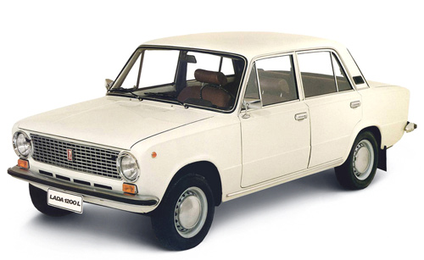
Какое слово, связанное с финансами, связывает эти две фотографии?
ВОПРОС №2
#личные_деньги

Slide 5
ВОПРОС №3
В каком году император Александр I подписал манифест об учреждении Министерства финансов?
#история_Минфина_России
А.
1780
Б. 1802
В. 1825
Г. 1917

Slide 6
Что имеют в виду, когда говорят зарплата «чистыми»?
ВОПРОС №4
#личные_деньги
А. Зарплата минус 20% налога на добавленную стоимость
Б. Зарплата минус 13% налога на доходы физических лиц
В.
Зарплата, проверенная комиссией по охране труда

Slide 7
Кто распоряжается выпуском наличных денег?
ВОПРОС №5
#личные_деньги
А. Правительство России
Б. «Гознак»
В. «СберБанк»
Г. Банк России
Д.
Министерство финансов

Slide 10
ОТВЕТЫ
1.
Какая сказочная героиня на легкие деньги выгодно купила вещь для вечеринки?
Правильный ответ: Б — Муха-Цокотуха
Как известно, муха нашла денежку в поле. Соответственно, эти доходы нельзя назвать зарплатой. Затем муха, как мы помним, пошла на базар, купила самовар и пригласила всех тараканов на чаепитие.

Slide 11
ОТВЕТЫ
2.
Какое слово, связанное с финансами, связывает эти две фотографии?
Правильный ответ: монета (или монетка)
На фото советский автомобиль «Жигули» ВАЗ-2101, получивший народное прозвище «Копейка», и Пятачок из мультфильма про Винни-Пуха

Slide 12
ОТВЕТЫ
3.
В каком году император Александр I подписал манифест об учреждении Министерства финансов?
Правильный ответ: Б. В 1802 году
Министерство финансов было учреждено 8 сентября 1802 года, когда император Александр I подписал манифест.
В этом году Министерству финансов исполняется 220 лет

Slide 13
ОТВЕТЫ
4.
Что имеют в виду, когда говорят зарплата «чистыми»?
Правильный ответ: Б. Это зарплата за вычетом 13% налога на доход физических лиц
Важно знать, что обычно работодатель указывает сумму зарплаты больше той, что работник в действительности получит на руки. Заработная плата, включая все премии и надбавки, облагается налогом на доходы физических лиц (еще его называют подоходным налогом) в размере 13%.
А оставшиеся деньги, которые получает сотрудник, называют зарплатой «чистыми».

Slide 14
ОТВЕТЫ
5.
Кто распоряжается выпуском наличных денег?
Правильный ответ: Банк России
Во всех странах наличные деньги выпускаются по распоряжению центральных банков. В нашей стране – это Банк России. Если кто-то ответил «Гознак», то это был вопрос с подвохом – «Гознак» действительно печатает деньги, но по распоряжению Банка России.

Slide 17
С какого возраста можно зарегистрироваться в качестве самозанятого?
ВОПРОС №7
#заработок_для_ подростков
А. С 14 лет
Б. С 16 лет
В.
С 18 лет

Slide 18
Как назывался первый в России банк?
ВОПРОС №8
#история_Минфина_России
А.
Дворянский
заёмный банк
Б.
Купеческий
заёмный банк
В.
Крестьянский поземельный банк
Г.
Гринготтс-банк

Slide 19
ВОПРОС №9
#личные_деньги
В какой раздел семейного бюджета нужно занести кредит? В доходы или расходы?

Slide 21
Напишите в опросном листе те налоги, которые НЕ платят обычные граждане.
ВОПРОС №11
#налоги
А.
Подоходный налог
Б.
Налог на добавленную стоимость
В.
Налог на телевидение
Г.
Земельный налог
Д.
Имущественный налог
Ж.
Налог на мусор

Slide 22
ВОПРОС №12
Образовательный кредит – это заем с государственной поддержкой, который выдают банки для оплаты обучения в вузах под низкую процентную ставку. Во время учебы выплачиваются только…………, а основной долг заемщик возвращает в течение 15 лет после окончания вуза. Досрочное погашение такого кредита – полностью или частично – возможно в любое время.
Вопрос: какую фразу мы удалили?
#личные_деньги
#права_потребителей_финансовых_услуг

Slide 24
ОТВЕТЫ
7.
С какого возраста можно зарегистрироваться в качестве самозанятого?
Правильный ответ: А
Зарегистрироваться в качестве самозанятого можно с 14 лет с разрешения родителей. Это отличная возможность официально подрабатывать до совершеннолетия и обрести некоторую финансовую самостоятельность.

Slide 25
ОТВЕТЫ
8.
Как назывался первый в России банк?
Правильный ответ: А. Дворянский заёмный банк
В 1754 году по Указу императрицы Елизаветы был основан первый банк – Дворянский заёмный банк. Основной функцией этого банка было предоставление ссуд дворянам и дворянству.
Вторым, по инициативе графа Шувалова, появился Купеческий заёмный банк, помогавший развитию торговли и производства. К концу XIX века активно заработал Крестьянский поземельный банк – он предоставлял крестьянам ссуды на приобретение земли и, по сути, был крупнейшим ипотечным банком в Российской империи.
Ну а Гринготтс-банк существует только в книгах о Гарри Поттере.

Slide 26
ОТВЕТЫ
9.
В какой раздел семейного бюджета нужно занести кредит? В доходы или расходы?
Правильный ответ: в расходы
На коротком отрезке времени кредит поможет решить насущные проблемы, но его обязательно придется выплачивать. Эти выплаты надолго станут расходной статьей семейного бюджета.
Поэтому кредит – это расходы.

Slide 28
ОТВЕТЫ
11.
Напишите в опросном листе те налоги, которые НЕ платят обычные граждане.
Правильные ответы: Б, В, Ж
Вся информация о налогах, налоговых льготах размещается на сайте Федеральной налоговой службы. Налоги – общий вклад людей в свою безопасность и комфортную жизнь, ведь именно благодаря налогам государство осуществляет все свои главные расходы (на науку и образование, на медицину и т.п.). Поэтому обязанность каждого гражданина – платить налоги.

Slide 29
Образовательный кредит – это заем с государственной поддержкой, который выдают банки для оплаты обучения в вузах под низкую процентную ставку. Во время учебы выплачиваются только…………, а основной долг заемщик возвращает в течение 15 лет после окончания вуза. Досрочное погашение такого кредита – полностью или частично – возможно в любое время.
Вопрос: какую фразу мы удалили?
ОТВЕТЫ
12.
Правильный ответ: проценты по кредиту.
На сегодняшний день Министерство образования Российской Федерации заключило соглашение о предоставлении образовательных кредитов с государственной поддержкой со «СберБанком». Важно помнить, что брать потребительский кредит на образование – невыгодно, поскольку процентная ставка по нему будет намного выше. Во многих банках существуют свои программы образовательных кредитов, условия по которым выгодно отличаются от обычных потребительских кредитов.

Slide 31
ВОПРОС №13
#личные_деньги
На купюре какого номинала изображен город Владивосток?

Slide 32
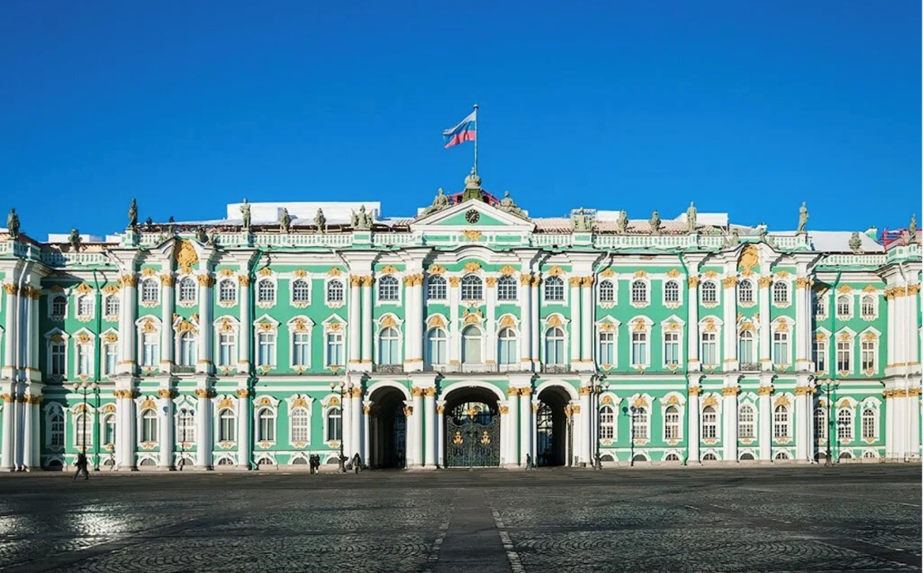
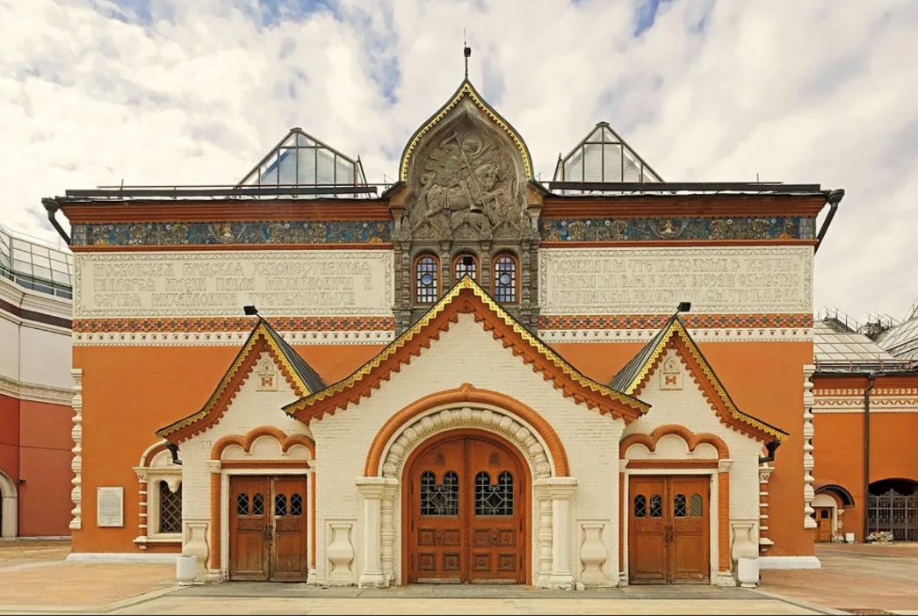
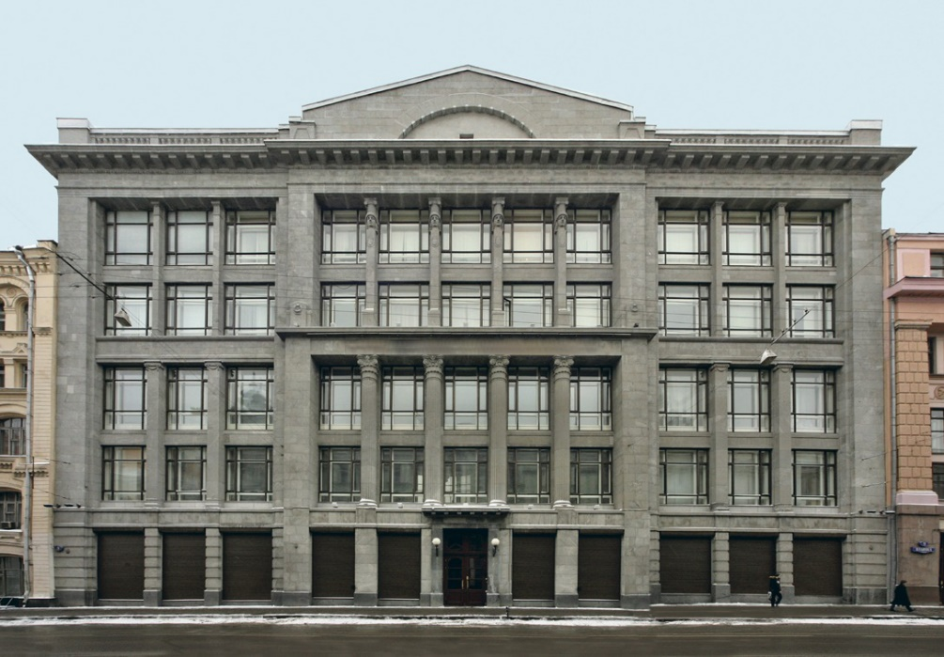
В каком из этих зданий формируется федеральный бюджет России и осуществляется контроль за его исполнением?
ВОПРОС №14
#история_Минфина_России
А.
Б.
В.

Slide 33
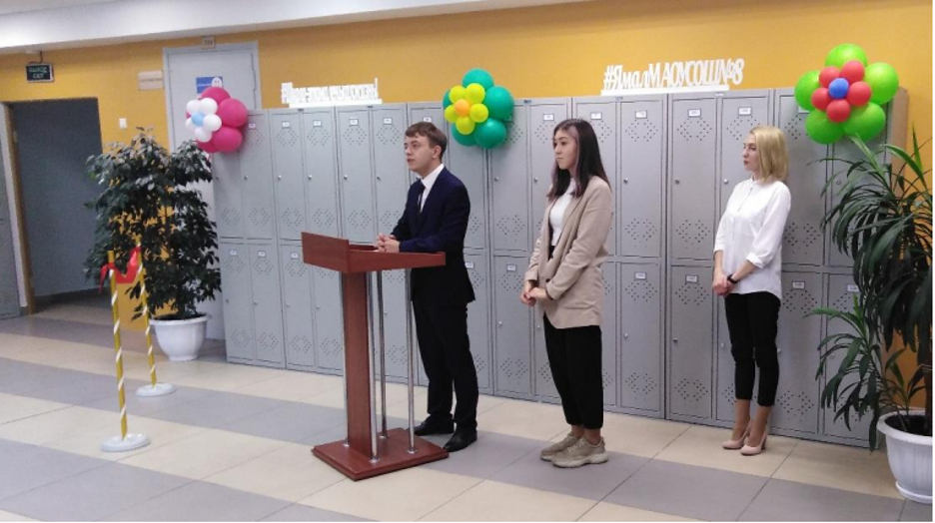
В городе Лабытнанги Ямало-Ненецкого автономного округа при участии жителей реализовали проект «Железный рюкзак». Ученики школы (это они придумали название) решили установить в школе локеры, удобные современные шкафы для вещей. У этой формы участия граждан в планировании и контроле над расходами местных бюджетов есть свое название – «школьное инициативное бюджетирование». Попробуйте догадаться, в чем его суть.
ВОПРОС №15
#инициативное_бюджетирование
А.
Школьное инициативное бюджетирование – это когда школь ники сами решают, на что потратить свои карманные деньги.
Школьное инициативное бюджетирование – это форма участия граждан в планировании и контроле над расходами местных бюджетов.
Школьное инициативное бюджетирование – это когда родители скидываются на нужные детям вещи в школе.
Б.
В.

Slide 34
Покупка слитков ценных металлов – один из способов сохранения сбережений и долгосрочного вложения средств. Сейчас в банках можно купить четыре вида, подходящих для этого металлов. Назовите недостающий: золото, палладий, платина и….
ВОПРОС №16
#личные_деньги

Slide 35
Угадайте крылатое выражение
ВОПРОС №17
#налоги
Римский император Веспасиан выводил страну из кризиса и ввел налог на общественные уборные. Этим налогом возмутился сын императора. И тогда отец взял монету, полученную при сборе этого налога, дал сыну и произнес фразу, ставшую крылатой.
Что же он сказал?

Slide 36
Что из описанного ниже действительно происходило с героями сказки Алексея Толстого
«Золотой ключик, или Приключения Буратино»?
ВОПРОС №18
#борьба_с_мошенниками
Герой вложил последние деньги в сомнительный финансовый проект
Друзья героя собирали деньги на собственный бизнес
А.
Б.
Герой продал свое имуще- ство, чтобы оплатить вынужденную поездку
Узнав, где находятся сокровища, герой передал эту информацию полиции
В.
Г.

Slide 38
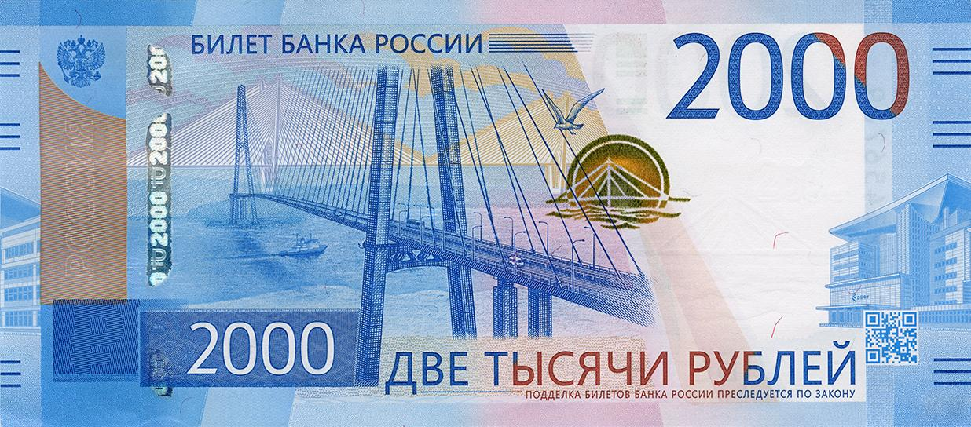
ОТВЕТЫ
13.
На купюре какого номинала изображен город Владивосток?
Правильный ответ: 2000 рублей. Эта купюра была выпущена в обращение в 2017 году

Slide 39
ОТВЕТЫ
14.
В каком из этих зданий формируется федеральный бюджет России и осуществляется контроль за его исполнением?
Правильный ответ: В
Министерство финансов Российской Федерации. Здание находится в Москве на улице Ильинка - это дом 9, строение 1.
На фотографии А изображен Зимний дворец, а на фотографии Б - Третьяковская галерея.

Slide 40
В городе Лабытнанги Ямало-Ненецкого автономного округа при участии жителей реализовали проект «Железный рюкзак». Ученики школы (это они придумали название) решили установить в школе локеры, удобные современные шкафы для вещей. У этой формы участия граждан в планировании и контроле над расходами местных бюджетов есть свое название – «школьное инициативное бюджетирование». Попробуйте догадаться, в чем его суть.
ОТВЕТЫ
15.
Правильный ответ: Б
Инициативное бюджетирование – это форма участия граждан в планировании и контроле над расходами местных бюджетов.
Оно дает людям возможность самим определять, что они хотят видеть в своем дворе или поселке: проложить дорожку в нужном месте, сделать цивилизованную парковку, разбить парк или улучшить меню в детском саду.

Slide 41
Покупка слитков ценных металлов – один из способов сохранения сбережений и долгосрочного вложения средств. Сейчас в банках можно купить четыре вида, подходящих для этого металлов. Назовите недостающий: золото, палладий, платина и….
ОТВЕТЫ
16.
Правильный ответ: серебро
5 грамм золота сегодня – это те же 5 грамм золота и через 10 лет. Металлы могут дорожать или дешеветь, но исторически их стоимость, как правило, растет. Вы можете хранить часть сбережений в золоте и других металлах в течение многих лет и тем самым диверсифицировать риски.

Slide 42
Угадайте крылатое выражение.
Римский император Веспасиан выводил страну из кризиса и ввел налог на общественные уборные. Этим налогом возмутился сын императора. И тогда отец взял монету, полученную при сборе этого налога, дал сыну и произнес фразу, ставшую крылатой. Что же он сказал?
ОТВЕТЫ
17.
Правильный ответ: «Деньги не пахнут»
Сегодня так говорят, когда хотят высказать свое презрение к способу, которым получены деньги.

Slide 43
ОТВЕТЫ
18.
Что из описанного ниже действительно происходило с героями сказки Алексея Толстого «Золотой ключик, или Приключения Буратино»?
Правильный ответ: А
Выращивание денежных деревьев на Поле чудес – это не что иное, как сомнительный финансовый проект! Поверив мошенникам, Буратино в надежде на чудо зарыл в землю все свои деньги – целых 4 золотых, довольно большую сумму для бедного папы Карло.

